Slide 1
Adaptasi Hewan
Tema 2
DEVI DIYAS SARI

Slide 2
Adaptasi
Adaptasi adalah cara makhluk hidup menyesuaikan diri dengan lingkungannya

Slide 3
Macam Adaptasi
Adaptadi Morfologi
Adaptasi Fisiologi
Adaptasi Tingkah laku
1
2
3

Slide 4
Adaptasi Morfologi
Penyesuaian bentuk tubuh makhluk hidup terhadap lingkungan tempat tinggalnya

Slide 5
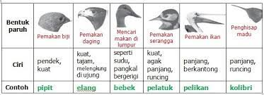
Adaptasi Morfologi bentuk paruh burung

Slide 6
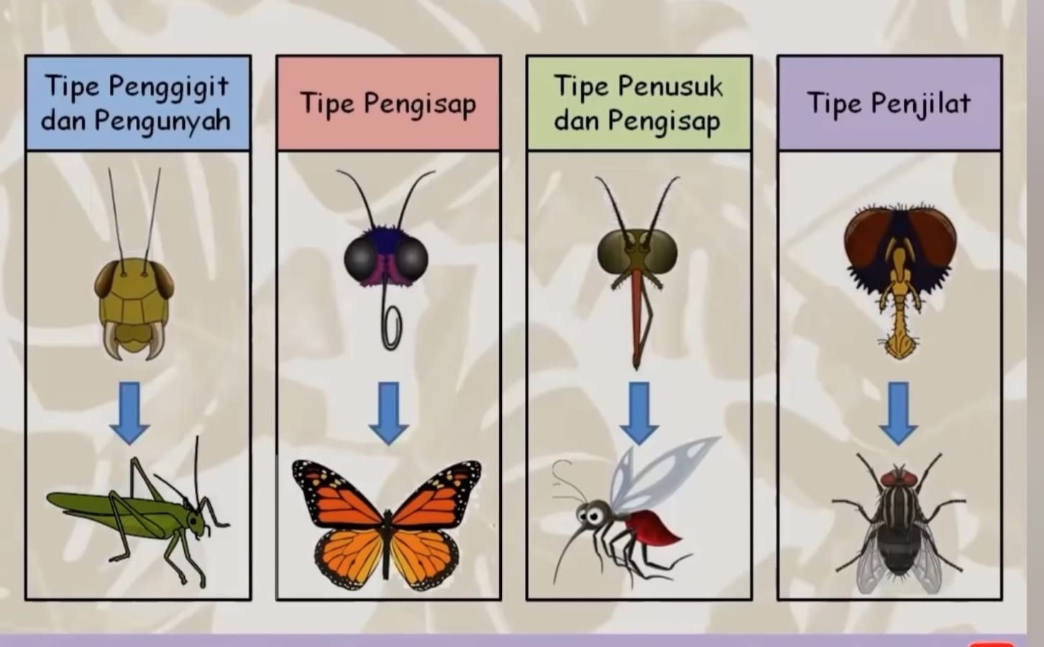

Slide 7
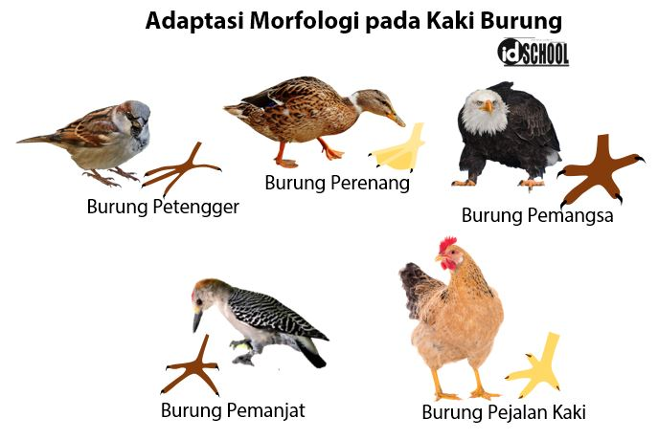

Slide 8
Adaptasi Fisiologi
Penyesuaian fungsi alat tubuh bagian dalam pada makhluk hidup terhadap lingkunganya

Slide 9
Contoh Adaptasi Fisiologi

Slide 10
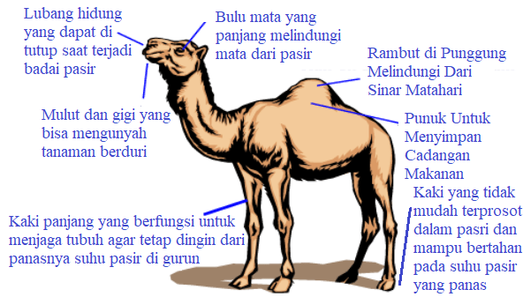
Unta

Slide 11
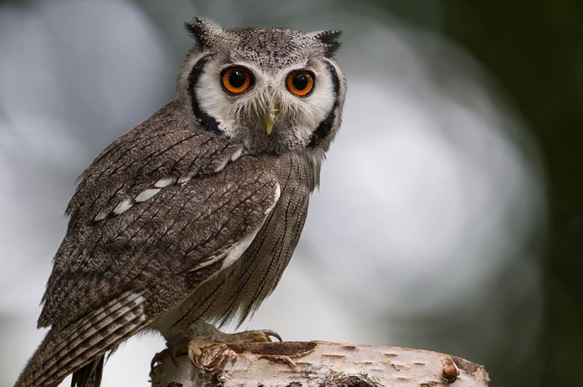
Burug Hantu
Hewan nokturnal (mencari makan saat malam hari)
Penglihatan dan pendengaran yang tajam
Kepala dapat memutar ke belakang utk menangkap suara mangsa
Paruh dan kaki tajam utk mencabik daging

Slide 12
Adaptasi Tingkah Laku
Penyesuaian organisme terhadap lingkungan dalam bentuk tingkah laku

Slide 13
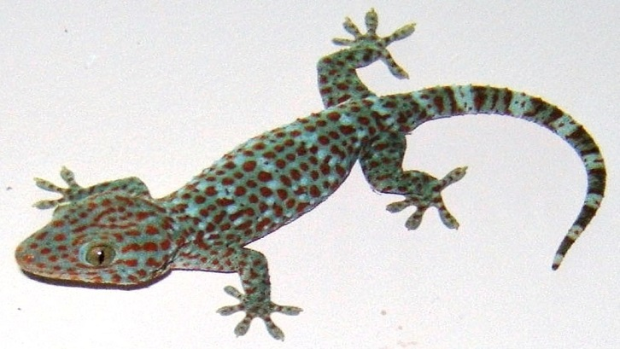
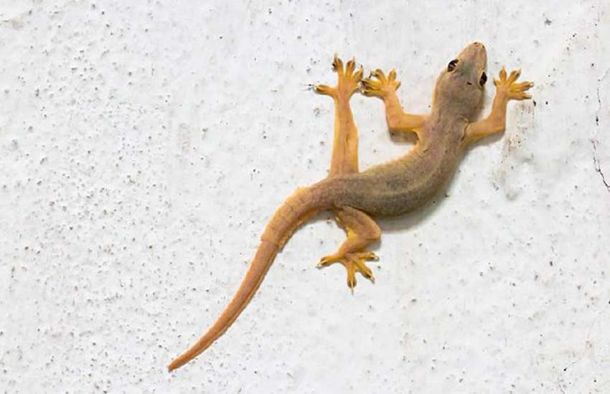
Contoh Adaptasi Tingkah Laku
Cicak,Tokek, Kadal
Memutuskan ekornya ketika merasa terancam (autotomi)

Slide 14
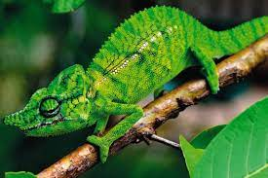
BUNGLON
Mengubah warna kulit sesuai dengan lingkungannya (mimikri)

Slide 15
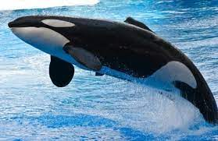
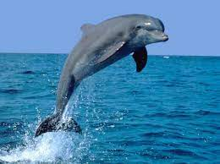
Paus dan Lumba-lumba
Muncul ke permukaan untuk mengambil oksigen

